Slide 2
Проектно - исследовательская деятельность в обучении младших школьников.

Slide 3
Проектно-исследовательская деятельность:
Развивает познавательные навыки и интерес учащихся.
Учит самостоятельно конструировать свои знания, ориентироваться в информационном пространстве.
Развивает критическое и творческое мышление.
Учит видеть проблему, сформировать и решить её.

Slide 4
Проект - это специально организованный учителем и самостоятельно выполняемый учащимися комплекс действий, завершающихся созданием творческого продукта.
Проектная деятельность - это совокупность учебно-познавательных приёмов, которые позволяют решить ту или иную проблему в результате самостоятельных действий учащихся с обязательной презентацией этих результатов.

Slide 5
Умения:
Исследовательские
Социальные
Оценочные
Информационные
Презентационные
Рефлексивные

Slide 6
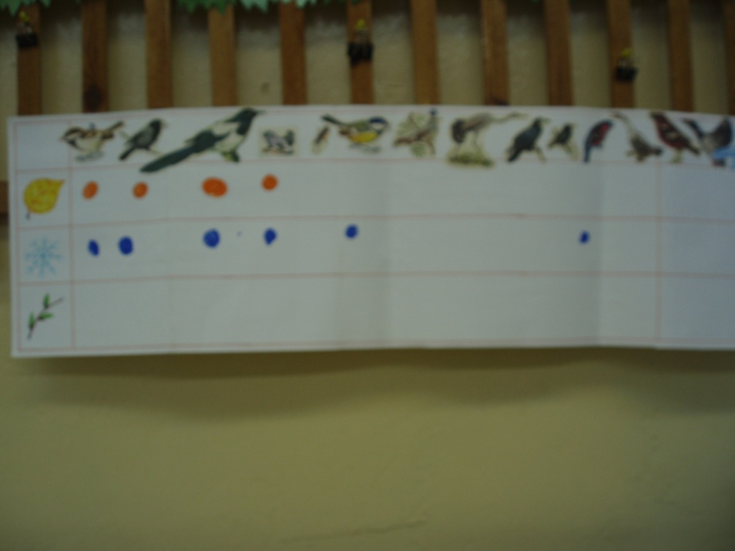
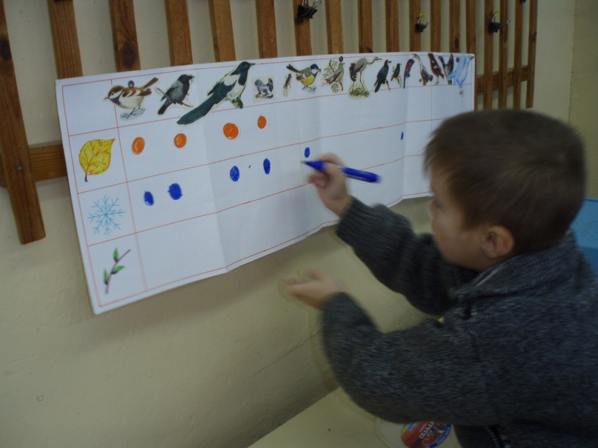
Исследовательские работы.
Тема : «Наблюдения за птицами в нашей местности в разные времена года»
Цель: узнать , какие птицы живут в нашей местности.

Slide 7
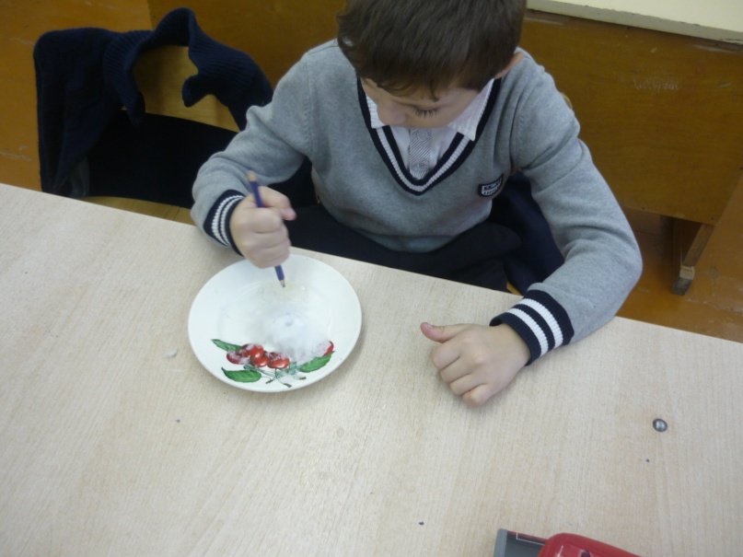
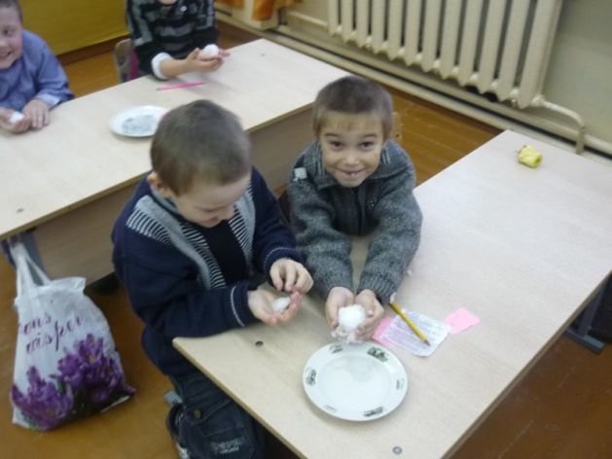
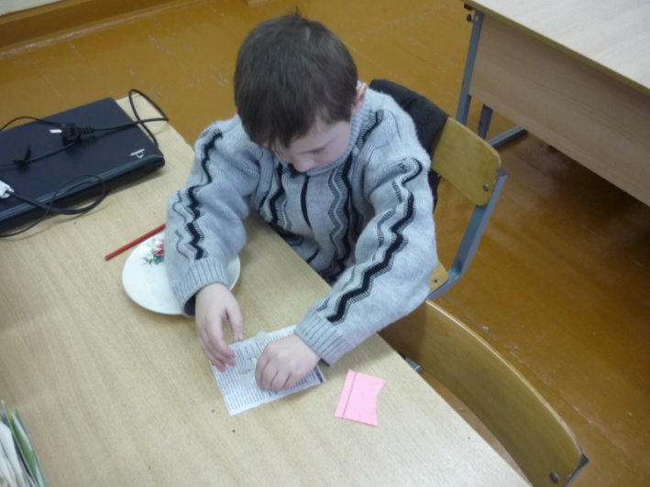
Тема: «Снег и лёд»
Цель: узнать свойства снега и льда.

Slide 8
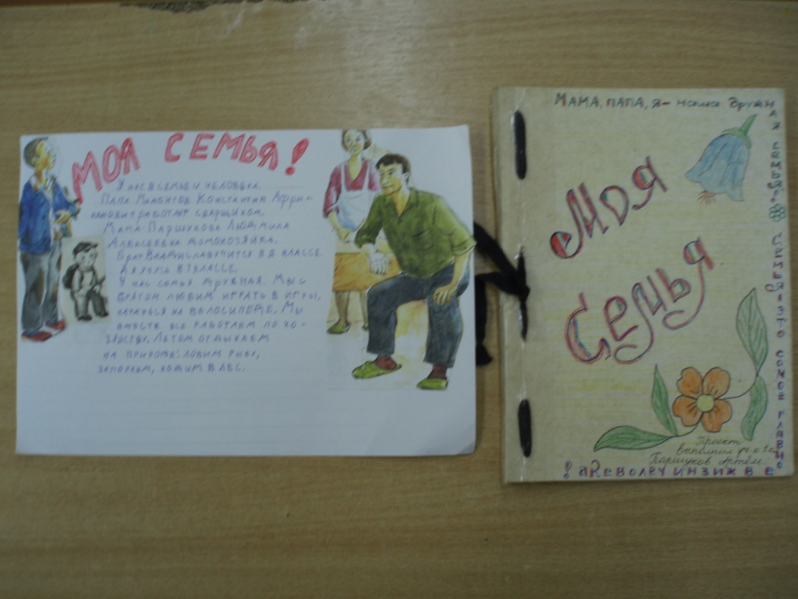
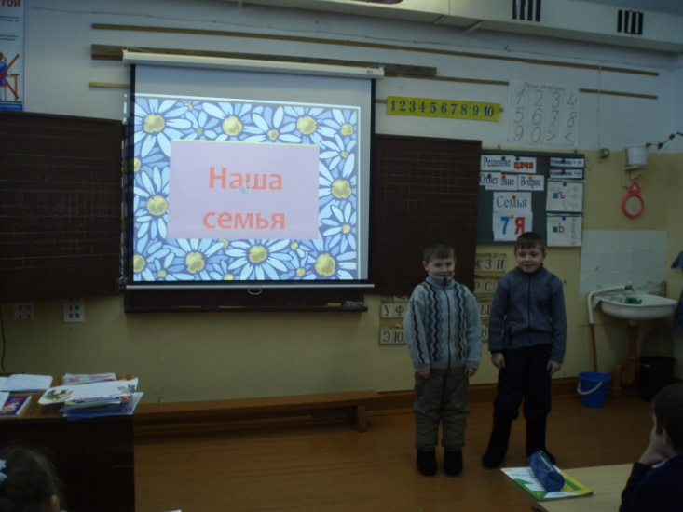
Продукты проектных работ.
Тема: «Моя семья»
Цель: узнать о своей семье.

Slide 9
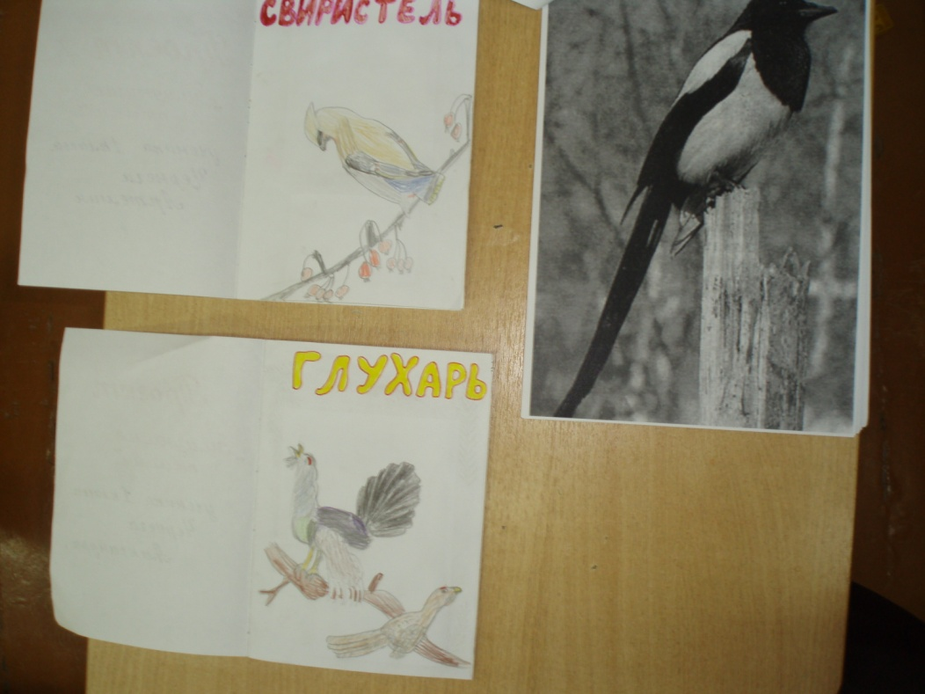
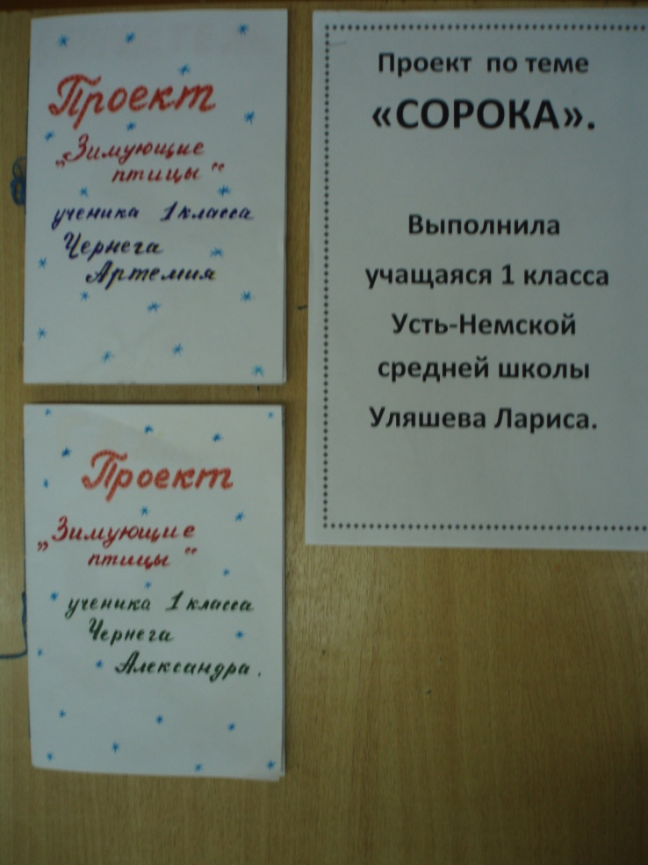
Проект: «Зимующие птицы в нашей местности».
Цель: узнать, какие зимующие птицы живут в нашей местности.

Slide 10
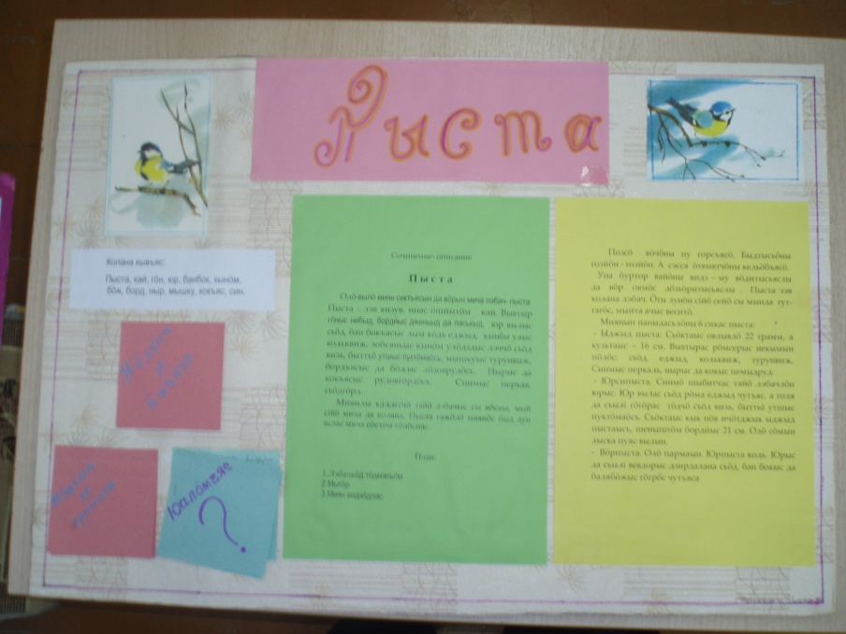
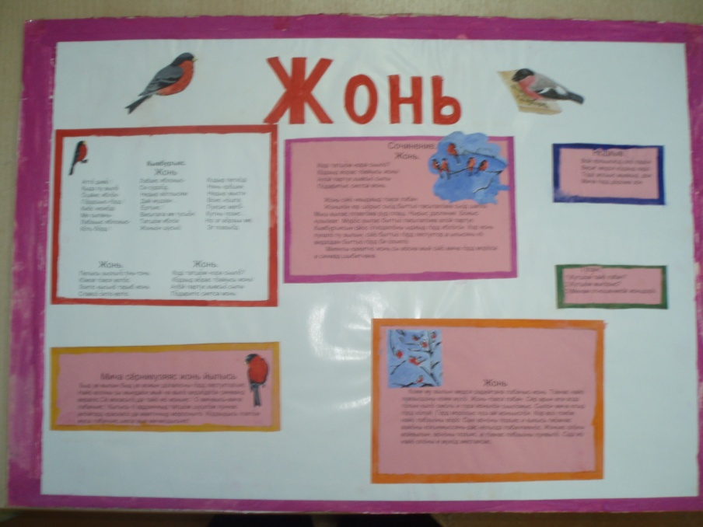
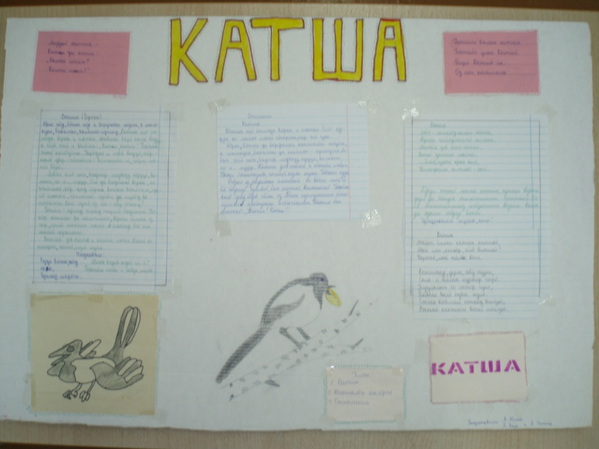
Коми кывйысь проект: «Лэбач йылысь серпаса висьт лöсьöдöм»

Slide 11
Вывод:
Проектно-исследовательская деятельность в обучении способствует формированию у детей исследовательские навыки, информационную культуру, развивает лидерские качества, повышает и индивидуализирует обучение.
А умение пользоваться новыми современными образовательными технологиями является показателем высокой квалификации учителя.

